Slide 1

從學習痛點出發
建立單字學習網站
WORDS KING
專案作品報告
詹秉睿
清水高中 · 高三
Notes:
[Sources]
- 本專案識別與申請人資料。

Slide 2
ORIGIN
我不想再逐字詢問 AI
以前，我會把每個單字逐一問 AI：
它的拉丁字根是什麼？詞源如何演變？
distribute
dis-
+
tribuere
這種方法能讓我理解單字，卻無法規模化；
我也觀察到，同學多半仍靠重複背誦來記憶單字。
於是我把個人的查詢流程，
改造成可以整理、練習與追蹤的系統。
apart／分開
assign／分配
拆解拉丁字根與詞源，能降低記憶負擔，也看懂單字結構。
02
Notes:
[Sources]
- Merriam-Webster — https://www.merriam-webster.com/dictionary/distribute
- Oxford Advanced Learner's Dictionary — https://www.oxfordlearnersdictionaries.com/definition/english/distribute
- 本專案開發動機。

Slide 3
EVOLUTION
不到四個月，把想法做成公開服務
04/24
04/25
04/29
05/25
08/15
開始開發
第一版可用
基本單字功能與練習
建立 AI 匯入流程
OCR 掃描與內容處理
公開部署
持續維運
完成專案骨架
開始累積練習紀錄
建立內容處理管線
同學可透過網路使用
持續補充內容與功能
03
Notes:
[Sources]
- 本專案開發紀錄。

Slide 4
ENGINEERING
我把重複查詢，做成方便使用的學習網站
01
02
03
使用者體驗
服務與資料
內容與維運
單字庫
多模式練習
趨勢與排行榜
Express API／JWT 權限
SQLite 三庫分工
學習同步、通知
OCR／Gemini 匯入
管理後台與人工審核
發音快取與 fallback
04
Notes:
[Sources]
- 本專案原始碼：server.js、src/routes、src/db、src/middleware、src/utils、public。

Slide 5
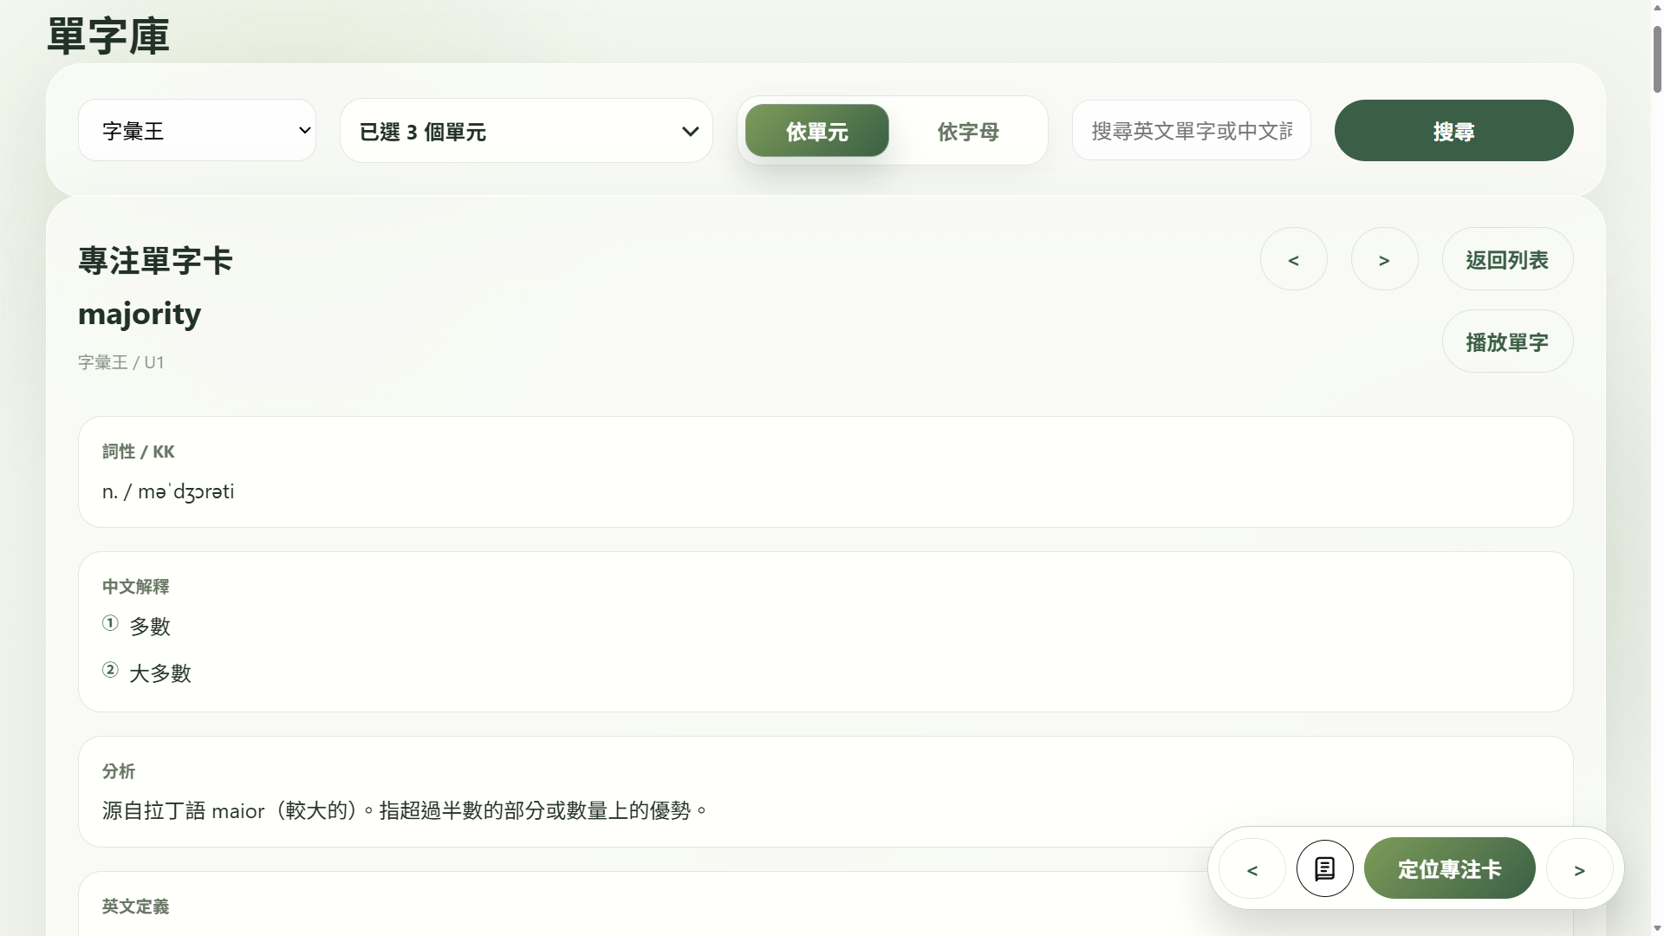
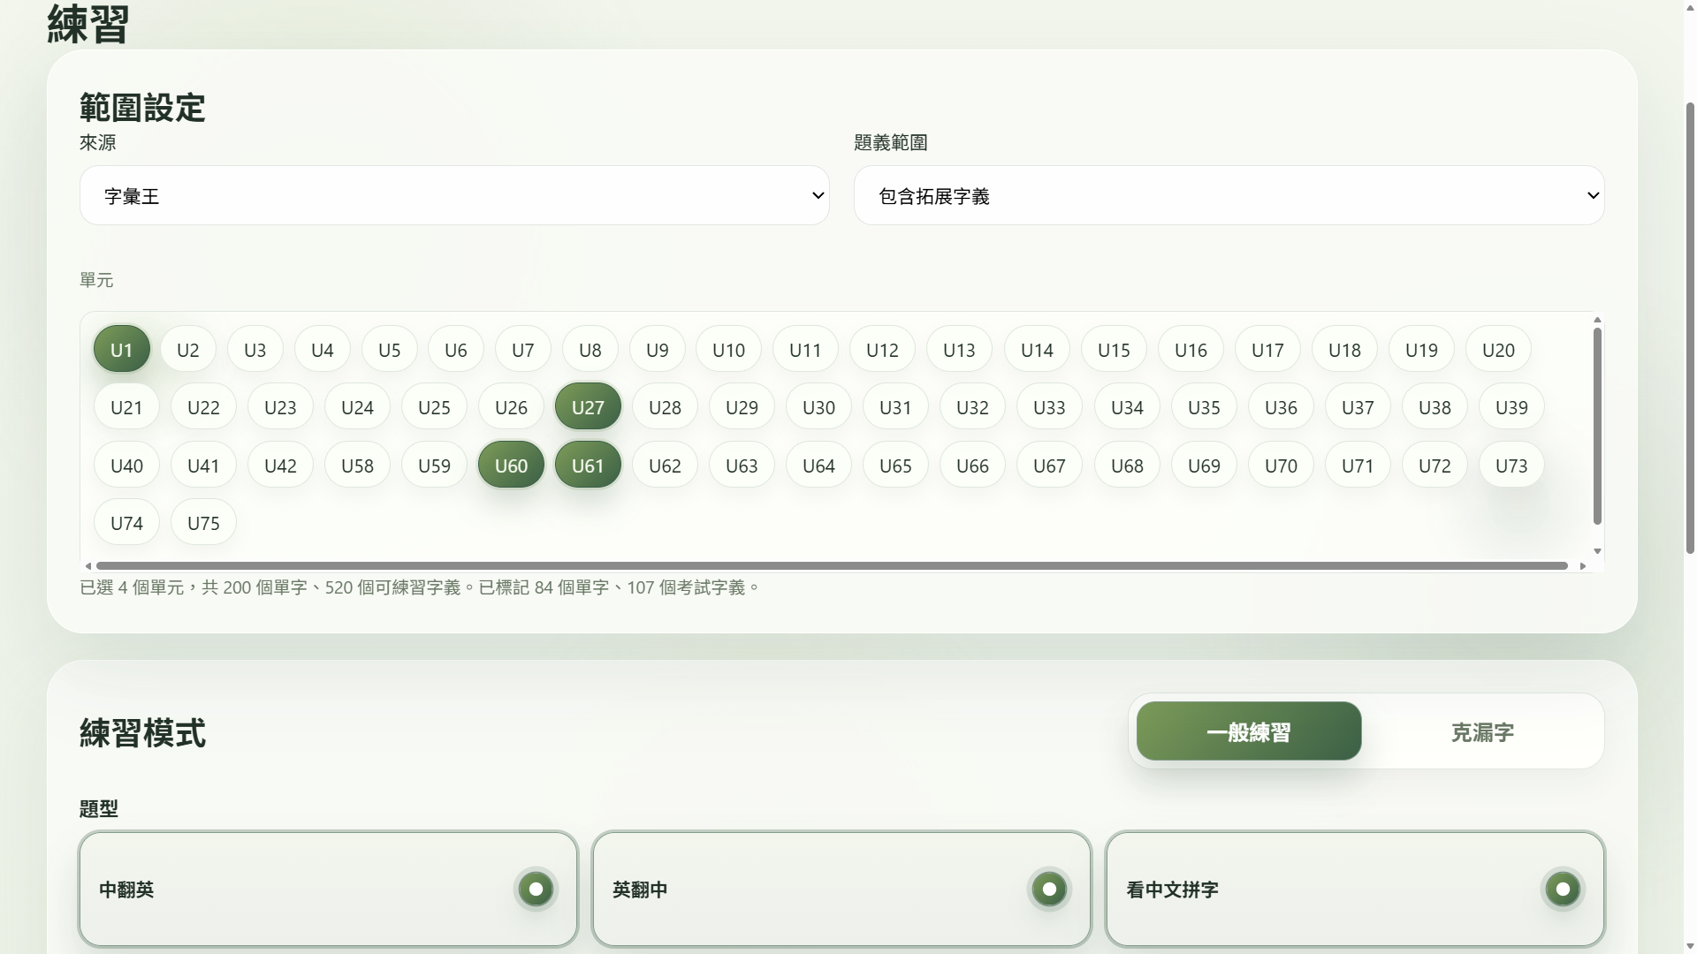
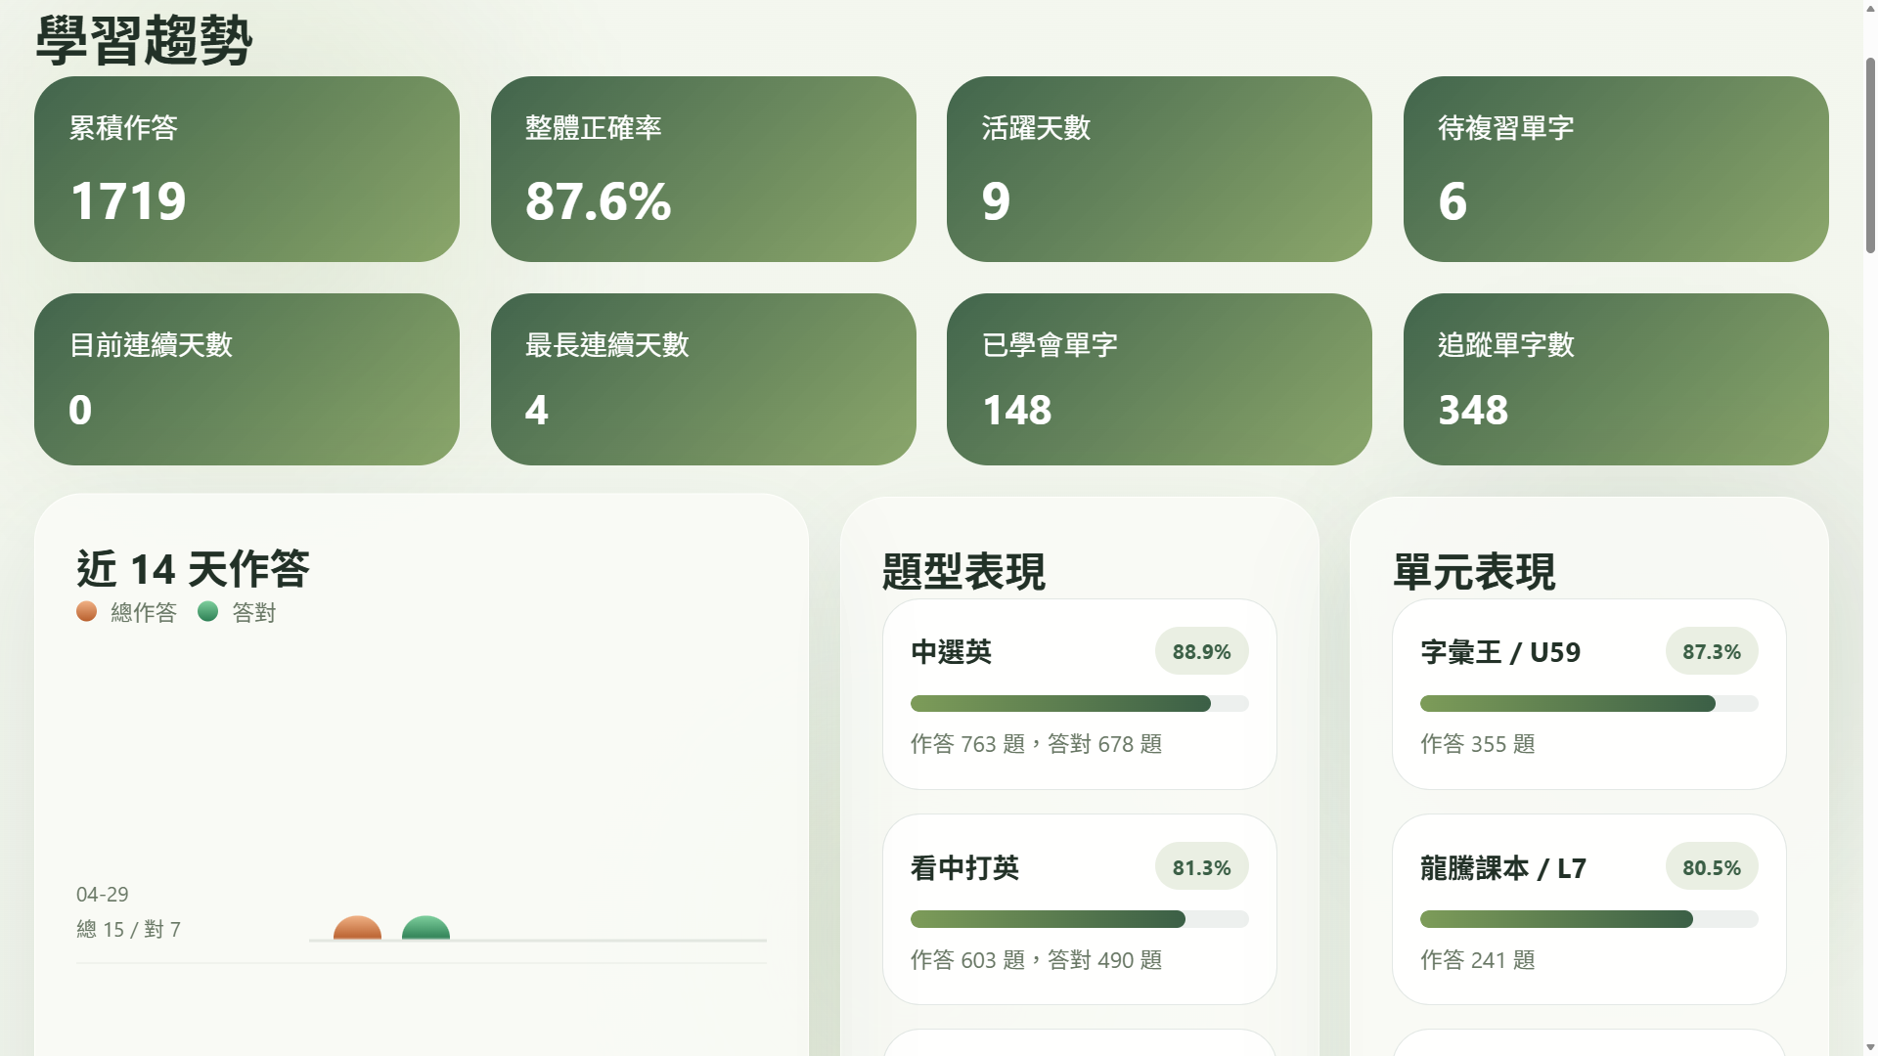
PRODUCT
從理解、練習到學習追蹤
Words King 不只提供單字內容，也讓使用者透過練習找出容易答錯的單字。
系統會整理作答結果與熟練度，作為下一次複習與題目推送的依據。
理解：單字庫
練習：三模式訓練
追蹤：學習趨勢
05
Notes:
[Sources]
- 本專案展示畫面。

Slide 6
PROBLEM FRAMING
讓「會背」變成看得見的掌握程度
使用者先在單字庫理解字根與詞源，再進入練習區作答。
系統保留答題、錯題與熟練度，並在下次練習時，
依先前表現調整題目與推送重點。
01
02
03
理解
練習
追蹤
以字根、詞源、詞義與例句建立記憶線索。
用中選英、看中打英、克漏字等模式練習。
保留作答、錯題與熟練度，讓下一次複習可以做出更精準的題目推送。
06
Notes:
[Sources]
- 本專案功能流程與資料結構。

Slide 7
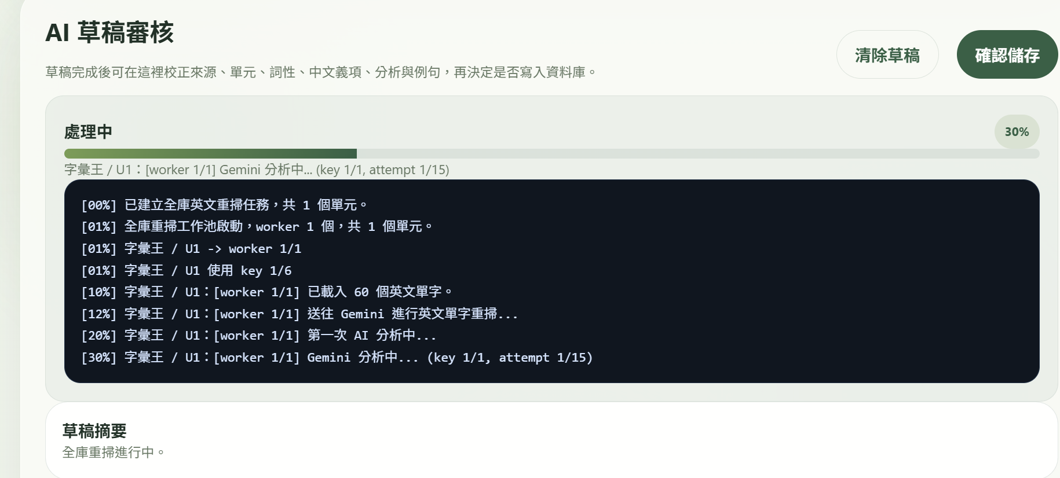
AI RELIABILITY
我先讓 AI 內容通過審查，再進入單字庫
AI 產生的內容不會直接寫入資料庫。我將流程拆成生成、兩次複核與仲裁，
再用格式、詞性、漏字與重複規則過濾；最後由我在管理後台確認，
才正式入庫。
1
2
3
生成
兩次複核
仲裁
建立初稿
檢查缺漏
決定最終稿
最後仍要通過：
JSON 格式 · 詞性規則 · 漏字／重複檢查 · 失敗回退
07
Notes:
[Sources]
- 本專案 AI 匯入流程：scripts/image_word_pipeline.py、src/routes/import.js。

Slide 8
EVIDENCE
Words King 已累積真實使用紀錄
截至 2026/08/15，這些資料持續支援我觀察系統與調整功能。
3,684
38
37
10,011
個單字
分布於 71 個單元
位造訪使用者
公開服務使用紀錄
位留下作答紀錄者
已產生實際學習資料
筆作答紀錄
可追蹤錯題與熟練度
142 批AI單字資料匯入 · 277 場使用者單字練習 · 2,122 筆熟練度資料
08
Notes:
[Sources]
- 本專案資料庫統計，2026/08/15。

Slide 9
ITERATION
以反饋為導向，推動系統持續迭代
我從同學回報與自行測試中找出問題，再把修正納入下一輪版本。
語音模型發音不正確
單次生成會留下分析錯誤
↓
↓
優先使用 API 字典真人發音；
無合適來源時，再以 TTS 作為備援。
拆成生成、複核、仲裁，並用規則驗證與回退避免錯誤直接進入單字庫。
我透過實際使用、自行測試與同學回報，
持續修正前後端，推動下一輪迭代。
09
Notes:
[Sources]
- 本專案發音服務與內容審查功能。

Slide 10
REFLECTION
我學到的，不只是把功能做出來
一開始，我把開發理解成把功能寫出來；系統真正上線後，我才發現，
定義問題、拆解需求、驗證結果與持續修正，才決定作品是否可靠。
我運用 AI 與 Coding Agent 協助實作，但由我決定要解決什麼、如何驗收，
以及哪些結果不能直接採用。這也讓我學會建立備援、審查與迭代流程。
BEFORE
NOW
會寫程式
做出功能
定義問題 · 拆解需求
驗證品質 · 承擔結果
→
10
Notes:
[Sources]
- 本專案學習反思。
- https://words.ytconch.duckdns.org/

Slide 11
APPENDIX C
五項工程選擇，讓系統能持續運作
面向
我的選擇
技術組合
目的
帳號與權限
依角色控管功能
JWT／中介層
區分學生與管理功能
學習資料
以三個資料庫分工
SQLite 三庫
快速部署並降低耦合
內容匯入
辨識後進入三階段審查
OCR／Gemini
多資料來源，審查後再入庫
發音服務
字典音源優先，TTS 備援
快取／fallback
兼顧正確性與可用性
公開部署
將服務部署至公開網域
Nginx／DuckDNS
支援多裝置使用與快速迭代
11
Notes:
[Sources]
- 本專案原始碼、資料庫分工與部署架構。

Slide 12
歡迎實際使用
Words King
WORDS KING
公開服務
words.ytconch.duckdns.org
點擊網址，體驗完整學習流程
Notes:
[Sources]
- 公開服務：https://words.ytconch.duckdns.org/
- 本專案識別與展示入口。

